Slide 1
Современные формы работы с родителями в ДОУ
Беглова Рима Раисовна

Slide 2

«Воспитывает все: люди, вещи, явления, но прежде всего и дольше всего – люди. Из них на первом месте- родители и педагоги»
А. С. Макаренко

Slide 3
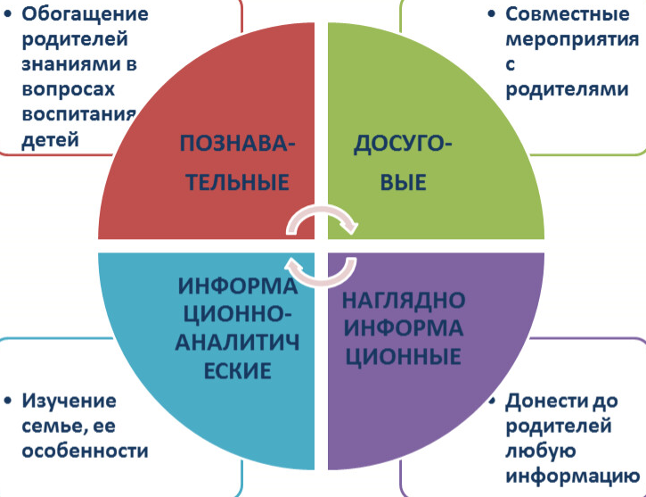
Формы работы с родителями

Slide 4
Информационно- аналитические формы работы
Анкетирование
Индивидуальные беседы
Почтовый ящик доверия
Консультации
Изучение литературы

Slide 5
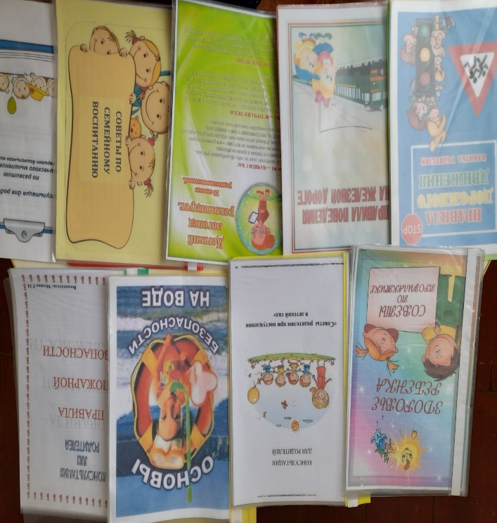
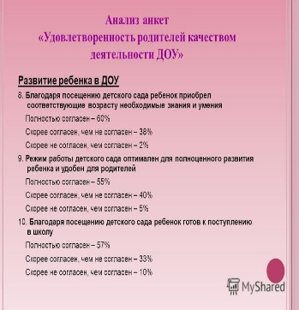
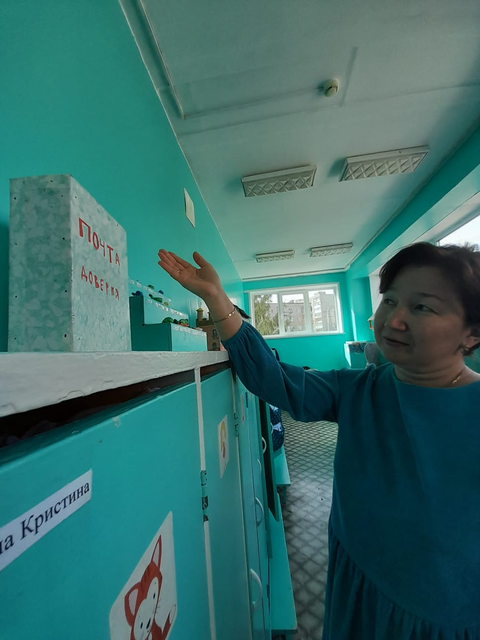
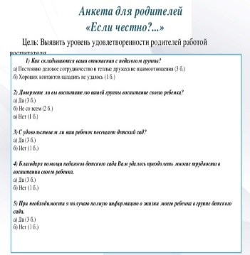
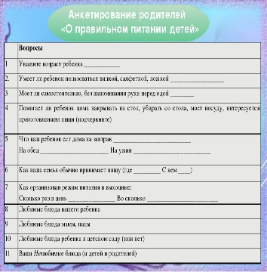
Информационно- аналитические формы работы направлены на выявление интересов, запросов родителей. Установление эмоционального контакта между педагогами, родителями. детьми
Анкетирование
Консультации
Почтовый ящик доверия

Slide 6
Познавательные формы взаимодействия родителей и ДОУ
Собрания
Семинары
День открытых дверей
Беседы
Консультации
Мастер-классы
Конкурсы

Slide 7
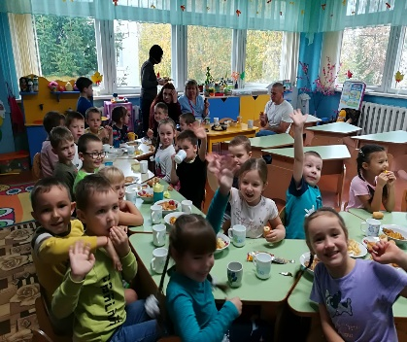

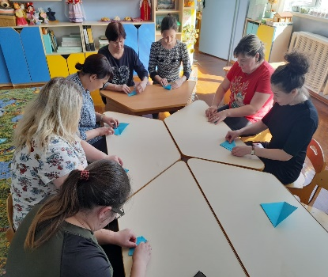

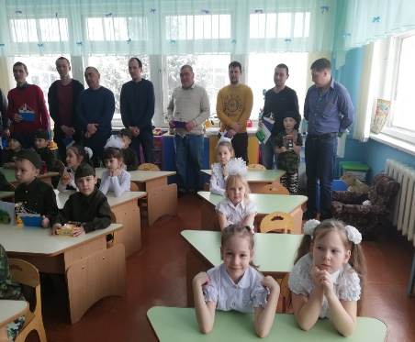

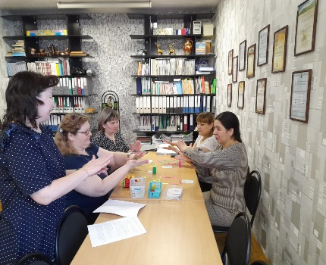
Познавательные формы взаимодействия родителей и ДОУ. Ознакомление родителей с возрастными и психологическими особенностями детей дошкольного возраста. Формирование у родителей практических навыков воспитания детей
Конкурсы
Мастер- классы
День открытых дверей

Slide 8
Наглядно- информационное направление взаимодействия родителей и ДОУ
Стенгазета
Папки-передвижки
Информационные проспекты
Фотовыставки, фотоколлажи
Открытые просмотры видов деятельности в ДОУ
День открытых дверей

Slide 9
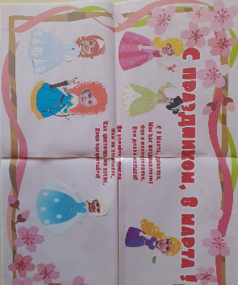
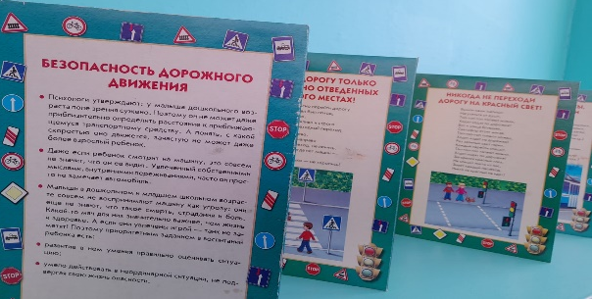
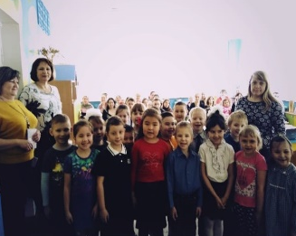
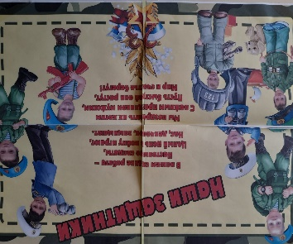
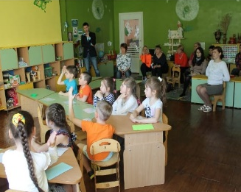
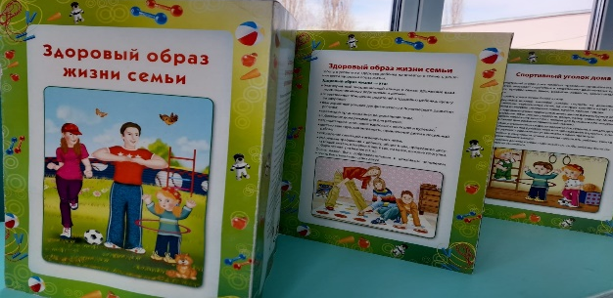

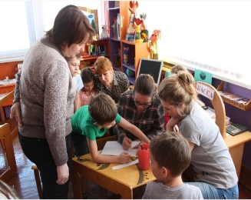
Наглядно- информационное направление взаимодействия родителей и ДОУ. Ознакомление родителей с работой дошкольного учреждения, особенностями воспитания детей. Формирование у родителей знаний о воспитании и развитии детей
Открытые просмотры видов деятельности
Папки- передвижки
стенгазета

Slide 10
Досуговая форма взаимодействия родителей и ДОУ
Совместные досуги, праздники
Выставки работ родителей и детей
Кружки и секции
Клубы отцов, бабушек, дедушек, Семинары, практикумы

Slide 11
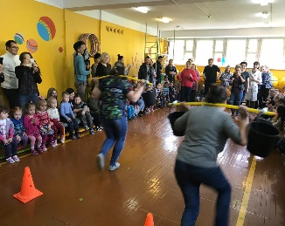
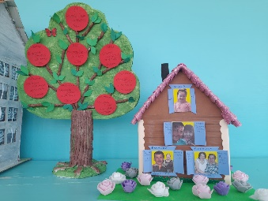
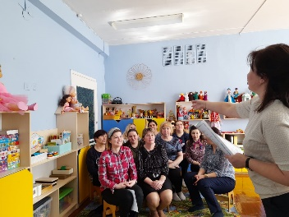
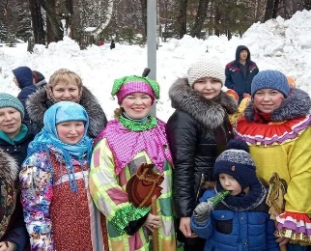
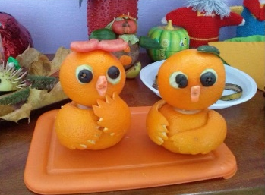
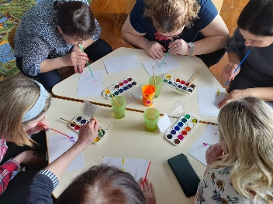
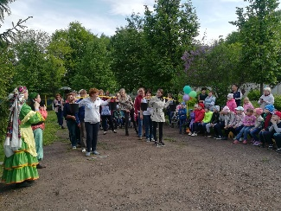
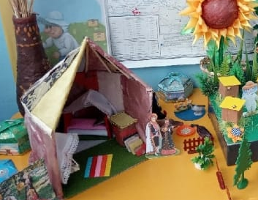
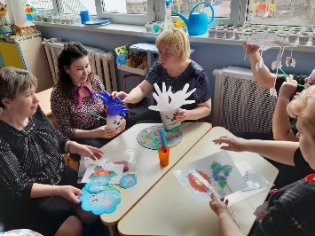
Досуговая форма взаимодействия родителей и ДОУ. Установление эмоционального контакта между педагогами, родителями, детьми
Совместные досуги, праздники
Выставка работ детей и родителей
Семинары, практикумы

Slide 12

Использование разнообразных форм работы помогает родителям из «зрителей» и «наблюдателей» становиться активными участниками образовательного и воспитательного процесса

Slide 13
Спасибо за внимание

